Slide 1
Besmettingscyclus
Onderdeel van de Gouden Standaard Infectiepreventie in het onderwijs:
2. Zorginfecties, besmettingscyclus en antimicrobiële resistentie

Slide 2
Wat is de besmettingscyclus?
Infecties verspreiden zich in de zorg niet toevallig
Ze volgen vaak dezelfde route
Dit noemen we de besmettingscyclus

Slide 3
Waarom is kennis over de besmettingscyclus belangrijk?
In de langdurige zorg is dit extra belangrijk omdat:
👵 zorgvragers kwetsbaar zijn
🏠 zorgvragers samen wonen
🤝 er veel lichamelijk contact is
✅ Als je weet hoe infecties ontstaan en zich verspreiden, kun je ze
voorkomen door op het juiste moment infectiepreventiemaatregelen toe
te passen

Slide 4
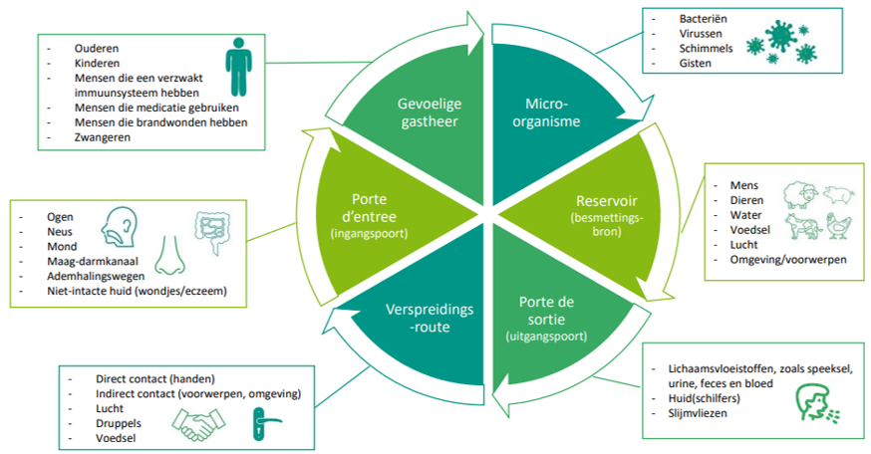

Besmettingscyclus

Slide 5
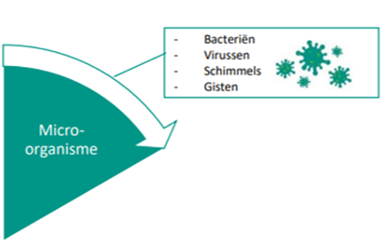

1. Micro-organismen (ziekteverwekker)
Dit is de micro‑organisme die de infectie veroorzaakt
Voorbeelden:
🧫 bacteriën
🦠 virussen
🍄 schimmels
parasieten
Zonder ziekteverwekker geen infectie
Preventiemaatregelen
🧼 reinigen en desinfecteren
🧴 handhygiëne
🧹 goede schoonmaak van omgeving

Slide 6
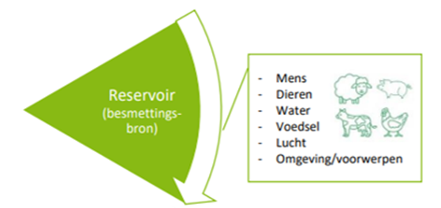
2. Reservoir (bron)
De plek waar de ziekteverwekker leeft
Voorbeelden:
👵 zorgvrager
👩‍⚕️ zorgmedewerker
🛏️ bed, rolstoel, tillift
🚽 toilet of wasruimte
Preventiemaatregelen
🔍 infecties vroeg herkennen
🧼 schoonhouden van hulpmiddelen
🧤 beschermende middelen bij zorg

Slide 7
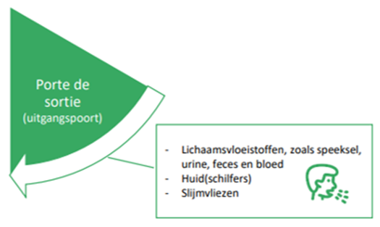
3. Uitgangspoort
De manier waarop de ziekteverwekker het lichaam verlaat
Voorbeelden:
🤧 hoesten of niezen
💩 ontlasting
🩸 bloed
💦 wondvocht
Preventiemaatregelen
😷 hoest‑ en nies etiquette
🧤 handschoenen bij contact met lichaamsvloeistoffen
🩹 wonden afdekken

Slide 8
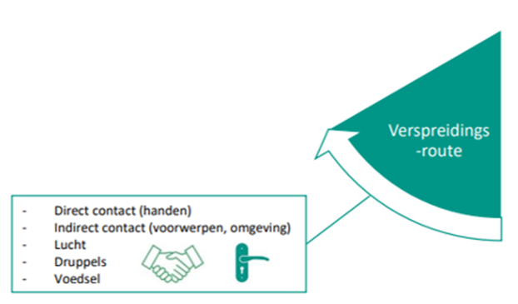
4.Verspreidingsroute
De weg die de ziekteverwekker aflegt naar de volgende persoon
Voorbeelden:
✋ handen
💨 lucht
🪑 oppervlakken
🚽 toiletgebruik
Preventiemaatregelen
🧴 handhygiëne op de juiste momenten
🧹 dagelijks schoonmaken
🪟 ventileren
🧤 juiste PBM gebruiken

Slide 9
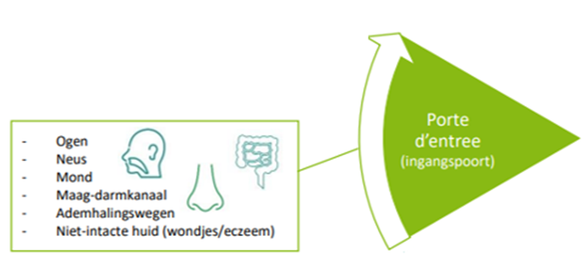
5. Ingangspoort
De plek waar de ziekteverwekker het lichaam binnenkomt
Voorbeelden:
👄 mond
👃 neus
👀 ogen
🩹 wondjes
Preventiemaatregelen
🚫 handen uit gezicht houden
🧤 handschoenen bij wondzorg
😷 mond‑neusmasker bij indicatie

Slide 10
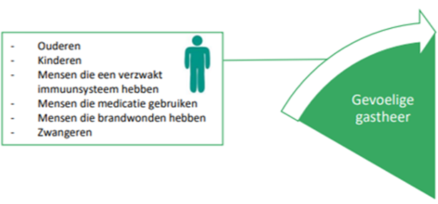
6. Gevoelige gastheer (vatbaar persoon)
Een persoon die gevoelig is voor infecties
In de langdurige zorg zijn dit vaak:
👵 ouderen
💊 mensen met verminderde weerstand
🛏️ bedlegerige cliënten
Preventiemaatregelen
🍽️ goede voeding en voldoende vocht
🚿 goede persoonlijke hygiëne
🛏️ goede basiszorg
💉 vaccinaties (zoals griepvaccin)

Slide 11
Samenvatting: zo doorbreek je de besmettingscyclus
✅ Handen op tijd reinigen
✅ Hulpmiddelen en omgeving schoonhouden
✅ Bescherming bij lichaamsvloeistoffen
✅ Klachten snel signaleren
✅ Hygiënisch werken volgens afspraken
Zo wordt de cirkel doorbroken en voorkom je zorginfecties

Slide 12
Belangrijk om te onthouden
🦠 elke infectie volgt een besmettingscyclus
✂️ door één schakel te stoppen, voorkom je infectie
🧴 handhygiëne is de belangrijkste maatregel
👩‍⚕️ jij speelt een sleutelrol in infectiepreventie

Slide 13
🌟 Situaties uit de praktijk
Situatie 1
🚽 Je helpt meerdere zorgvragers achter elkaar bij toiletzorg. Waar moet je aan denken?
👉 Handen reinigen tussen elke zorgvrager om verspreiding via handen te voorkomen

Slide 14
🌟 Situaties uit de praktijk
Situatie 2
🤧 Een zorgvrager hoest veel en heeft koorts.
Welke infectiepreventiemaatregelen neem je?
👉 Pas hoestetiquette, afstand en zo nodig PBM toe

Slide 15
🌟 Situaties uit de praktijk
Situatie 3
💦 Je ziet wondvocht op beddengoed. Waar moet je aan denken?
👉 Gebruik handschoenen, ververs linnen en reinig je handen

